Slide 1



TRACE
X
삭막한 국내 개발자 커뮤니티 “어떻게” 활성화 할 것인가..
TEAM TRACE
Team Project
Soldesk 903호
권기웅 선생님 제자들
Notes:
안녕하세요 저희는 팀 TRACE입니다.

Slide 2





CONTENTS
느낀 점
PART 6
프로젝트 소개
PART 2
구현 화면
PART 4
PART 1
팀 TRACE
소개
PART 3
요구사항 및 DB구상
PART 5
시연
TRACE
Notes:
저희가 발표할 순서는 다음과 같습니다
먼저 저희 팀을 소개하고, 이어서 저희의 프로젝트, 요구사항 및 DB구상, 구현 화면을 소개한 뒤, 시연을 통해 직접 보여드린 후 각자가 프로젝트를 진행하며 느낀 점을 말씀드리겠습니다.

Slide 3

1
팀 TRACE 소개
TRACE
Notes:
먼저 저희 팀 소개입니다.

Slide 4

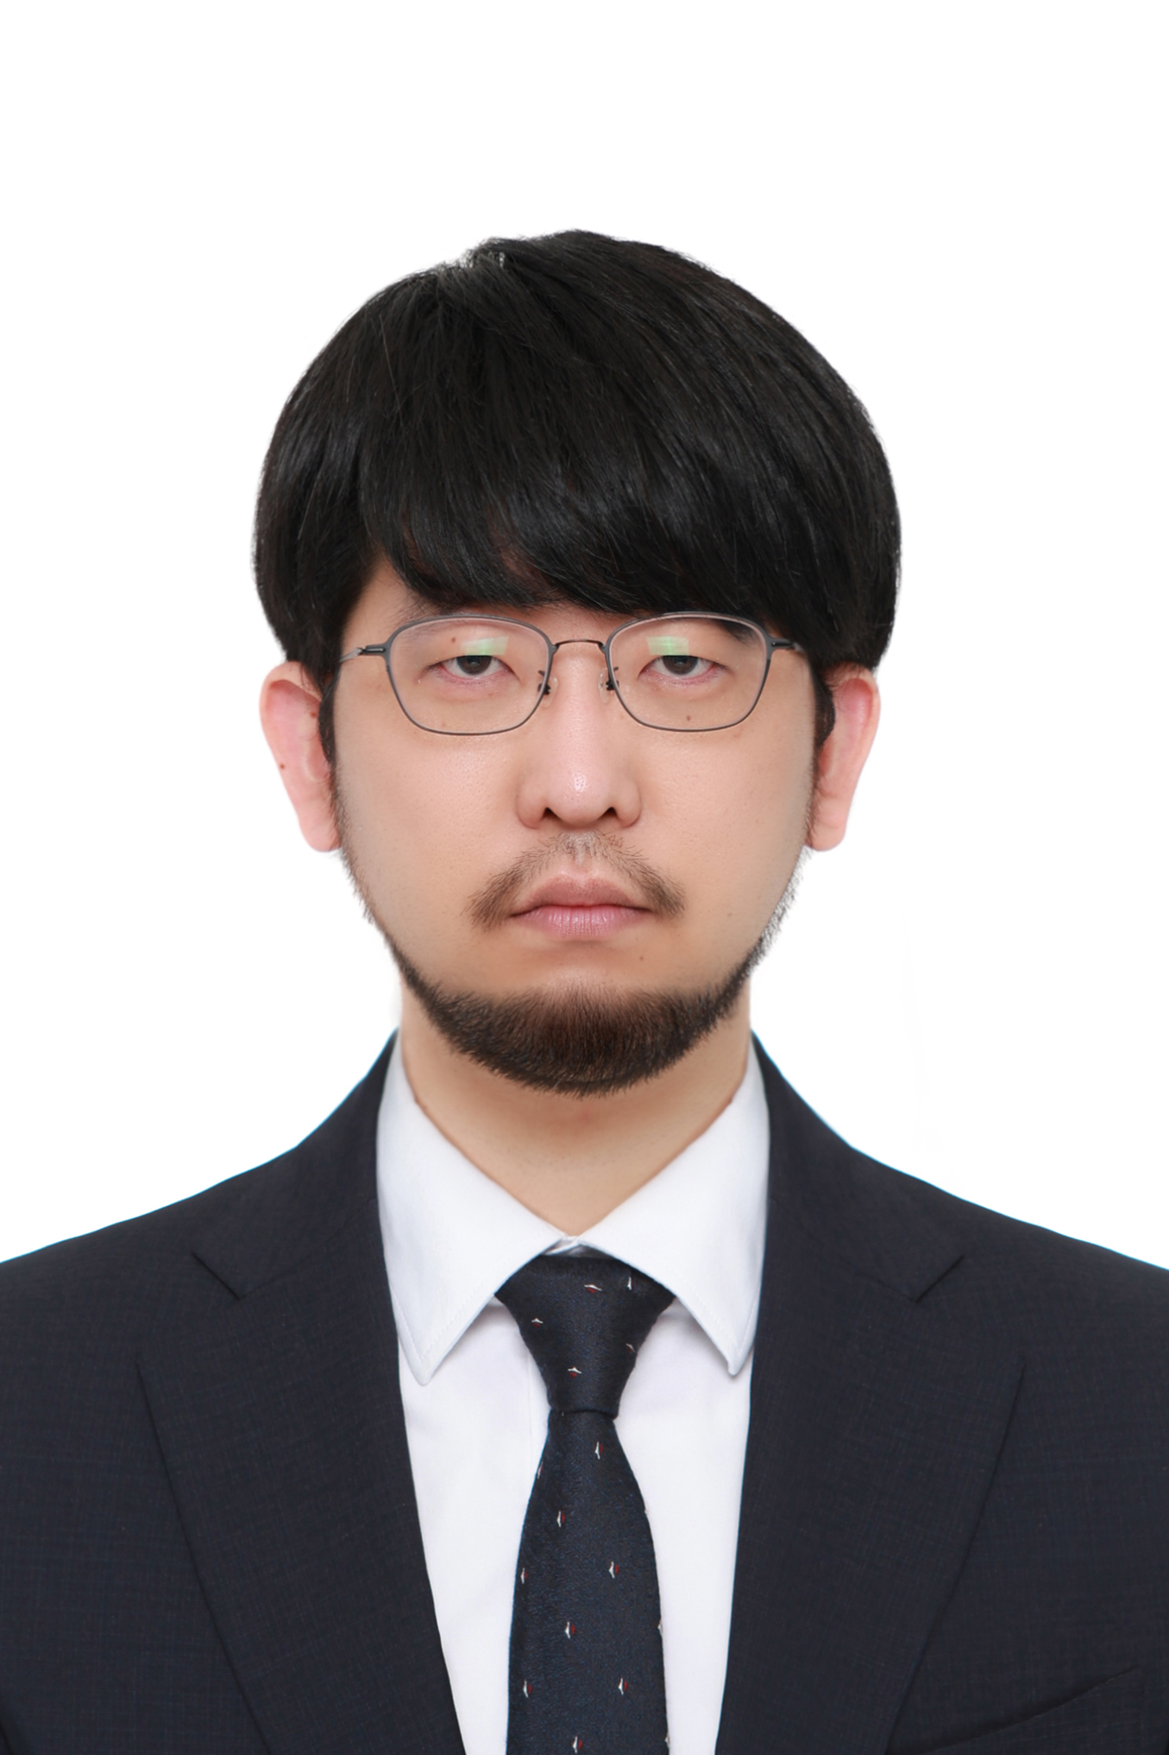
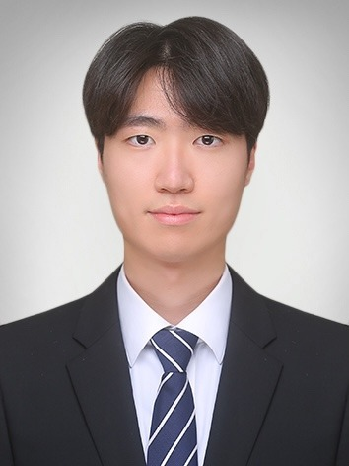
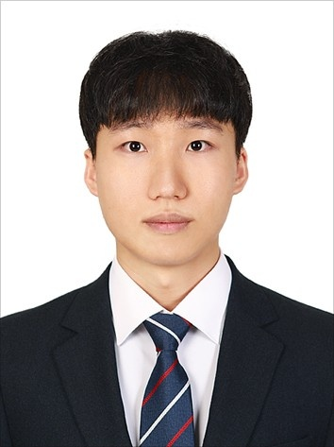
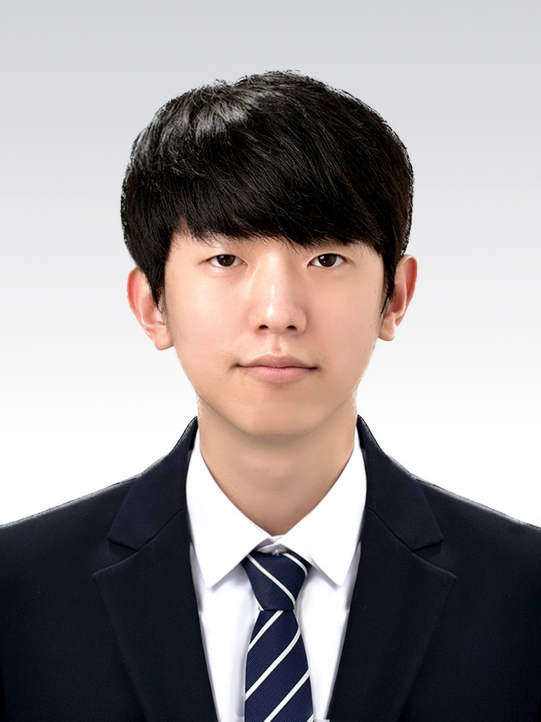
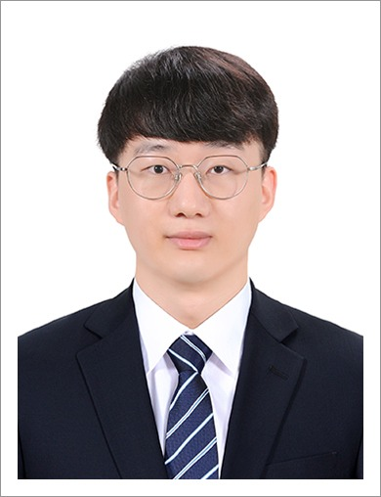
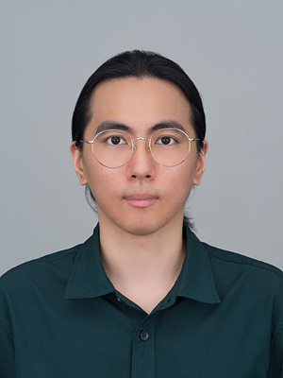
팀 TRACE 소개
00
TRACE는 성장, 지식 공유 및 협력적 혁신을 촉진하고 번영하는 개발 커뮤니티를 만드는 것을 목표로 합니다.
TRACE
박호용
이준하
정윤호
주요 업무
자료실 게시판
주요 업무
멤버/관리자 페이지
뉴스 데이터 수집 / 시각화
1대1 문의 / 신고 기능
실시간 채팅
주요 업무
Q&A 게시판
조제민
성주원
송정훈
주요 업무
공지사항 게시판
각 게시판 공지사항
주요 업무
자유 게시판
주요 업무
코드 공유 게시판
Notes:
저희 팀은 보시는 바와 같습니다.

Slide 5
2
프로젝트 소개
01.개발 동기 및 소개
02.주요 서비스
03.개발 도구 및 환경
TRACE
Notes:
저희가 개발한 프로젝트를 소개하겠습니다

Slide 6




개발 동기 및 소개
01
TRACE 개발 동기
국내 인기 커뮤니티
해외 인기 커뮤니티
Notes:
먼저 개발 동기입니다.
개인적으로 공부를 할때 모르는 부분이 있을 때마다 정보를 찾게 되면 해외 사이트들의 정보가 많았습니다.
그에 비해 국내에는 정보를 얻을 수 있는 사이트가 별로 활성화되어 있지 않았고, 그나마 활성화 되어 있는 곳도 커뮤니티적인 느낌이 너무 강해서 취업, 구인구직 외의 실제 기술이나 개발과 관련된 정보를 찾기는 어려워 아쉬웠습니다

Slide 7
개발 동기 및 소개
01
TRACE
SpringBoot 기반 커뮤니티
정보/자료/뉴스 공유
국내 개발자 대상 커뮤니티의 제작
Notes:
그래서 저희는 이러한 아쉬움을 공유하는 사람들과 함께 아쉬움을 해소하기 위해 정보, 자료, 뉴스 등을 공유할 수 있는 국내 개발자들을 대상으로 한 SpringBoot 기반의 커뮤니티를 개발하는 프로젝트를 시작했습니다.

Slide 8
주요 서비스
02
다양한 콘텐츠
커뮤니티, Q&A, 코드,
자료, 뉴스, 채팅 등
다양한 정보와 콘텐츠를 제공
쉬운 접근성
사용자 친화적인
인터페이스
Notes:
TRACE는 각 게시판,뉴스 컨텐츠 외에도 친화적인 인터페이스,채팅 등 다양한 콘텐츠와 정보를 제공합니다.

Slide 9
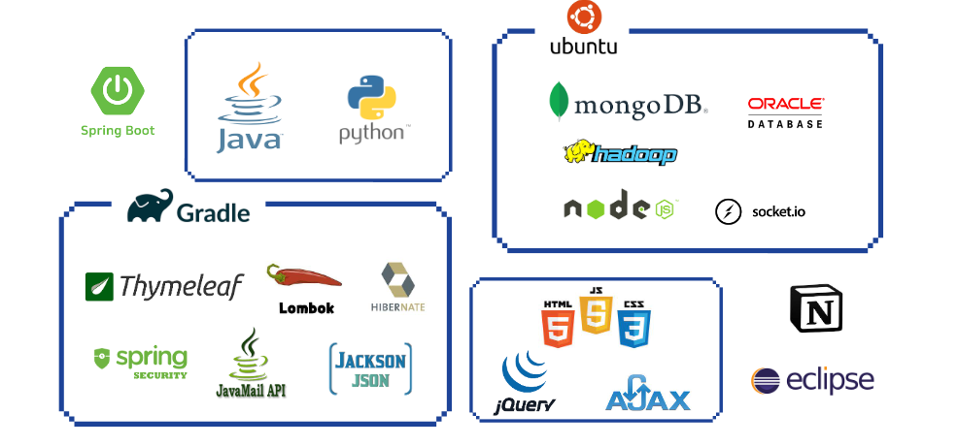
개발 도구 및 환경
03
Notes:
저희가 프로젝트를 진행하면서 사용한 개발 도구와 환경은 다음과 같습니다.
먼저 스프링부트를 기반으로 개발했고, 데이터베이스로는 오라클DB와 몽고DB를 사용했습니다. 그리고 협업 툴로 Notion을 활용해서 소통을 진행했습니다.

Slide 10

3
요구사항 및 DB구상
01. 요구사항
02. 전체 DB모델링
TRACE
Notes:
요구사항 및 DB구상을 소개하겠습니다.

Slide 11
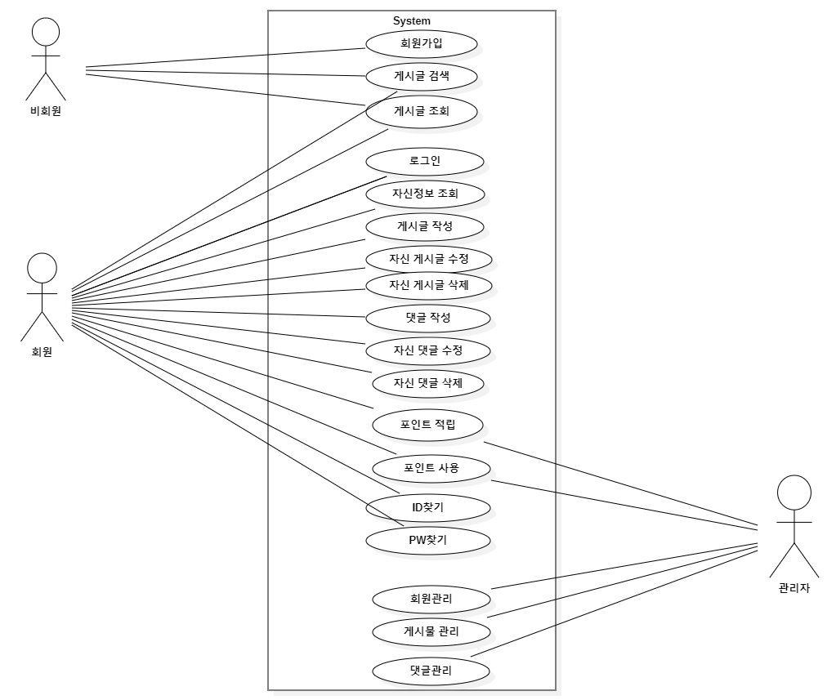
요구사항
01
Notes:
처음 프로젝트를 시작할 때 구상했던 요구사항은 다음과 같습니다.

Slide 12
요구사항
01
비회원
게시글 검색/조회
회원가입 기능
회원
게시글 작성
댓글 작성
본인 게시글, 댓글 수정/삭제
포인트 적립/사용
비밀번호 찾기
Notes:
비회원은 게시글 검색 조회 회원가입이 가능해야합니다. 그리고 회원은 더불어 게시글 댓글 본인 게시글 댓글 수정/삭제 포인트 적립/사용 비밀번호 찾기 기능을 사용할수있어야합니다.

Slide 13
요구사항
01
관리자
회원 관리
게시글, 댓글 수정/삭제
포인트 지급/회수
Notes:
그리고 관리자 기능은 회원을 관리하고 게시글/댓글 수정/삭제 포인트 지급/회수 등이 있습니다.

Slide 14
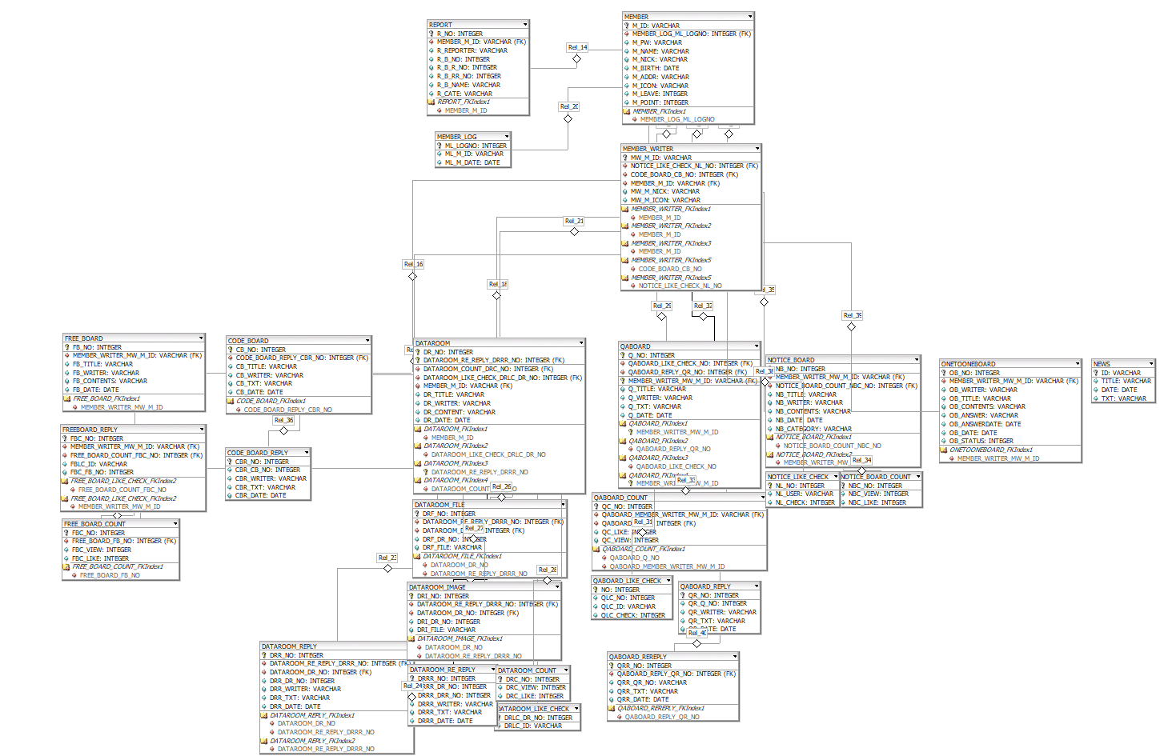
전체 DB 모델링
02
ORACLE DB
Notes:
전체 DB의 구상은 이렇습니다.

Slide 15
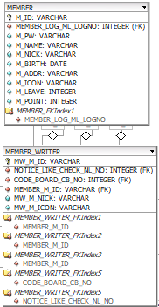
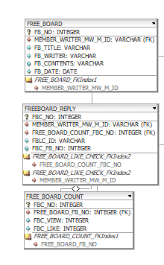
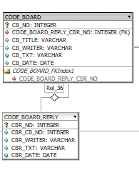
전체 DB 모델링
02

Slide 16
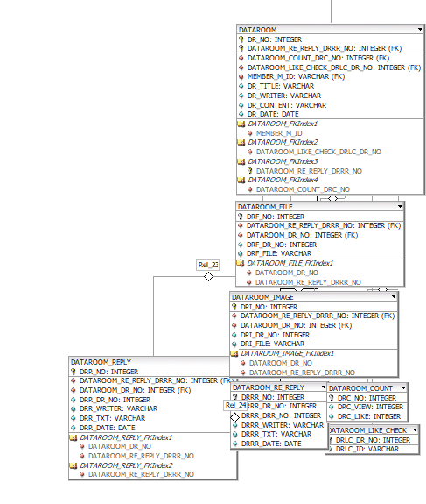
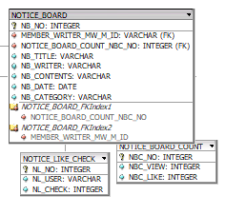
전체 DB 모델링
02

Slide 17
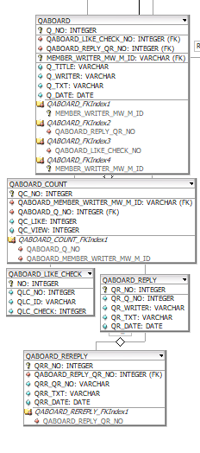
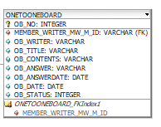
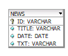
전체 DB 모델링
02
몽고DB

Slide 18
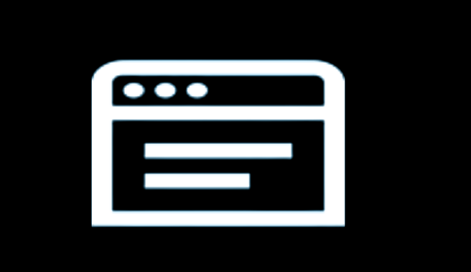
4
구현 화면
01. 멤버
02. 게시판
03. 실시간채팅
04. 시간별 뉴스갱신
TRACE
Notes:
다음으로 실제 구현 화면을 보여드리겠습니다

Slide 19
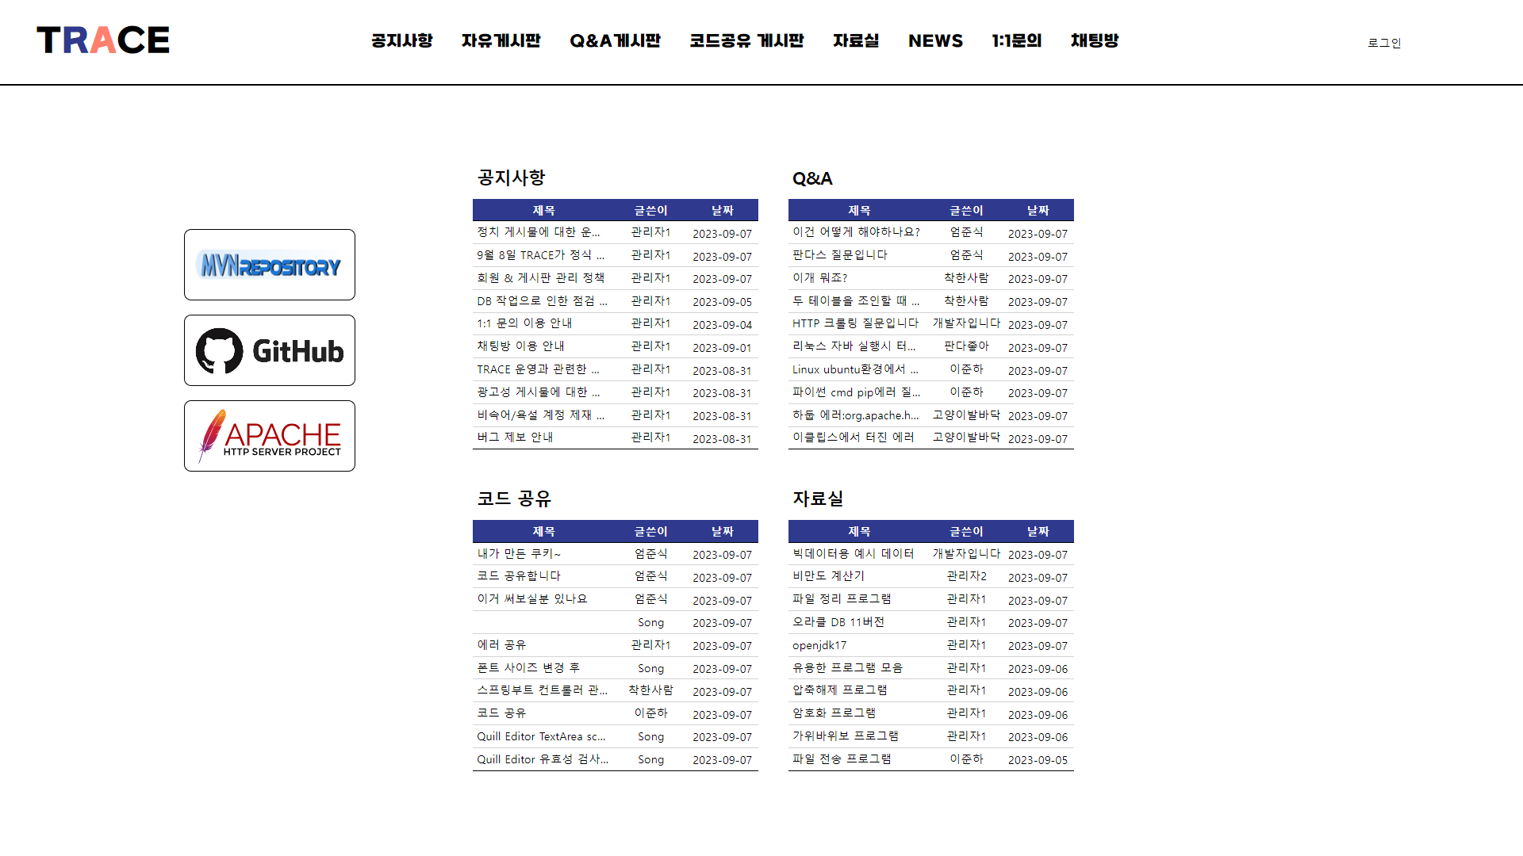
구현 화면
02
Notes:
먼저 홈 화면입니다.

Slide 20
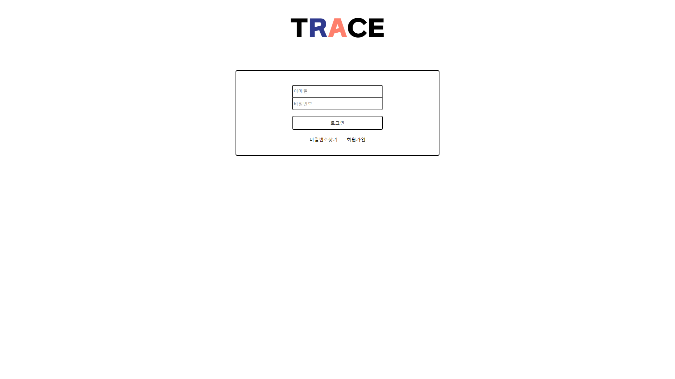
구현 화면
02
Notes:
ㅇㅇ 화면입니다.

Slide 21
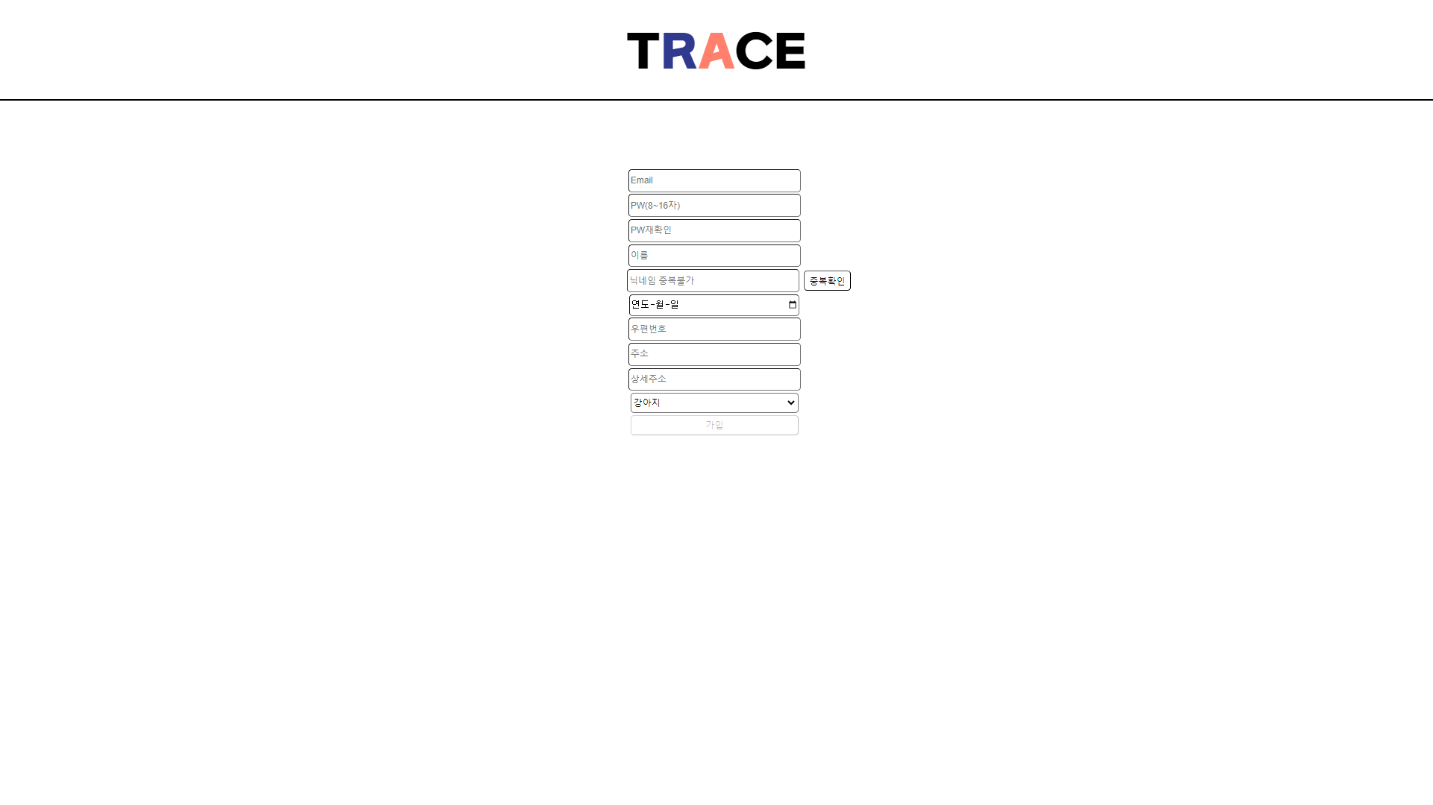
구현 화면
02

Slide 22
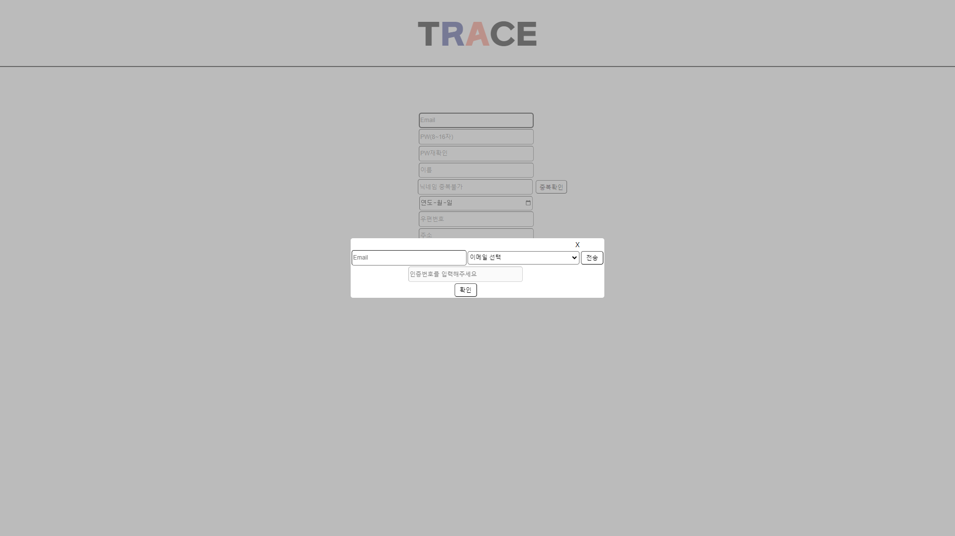
구현 화면
02

Slide 23
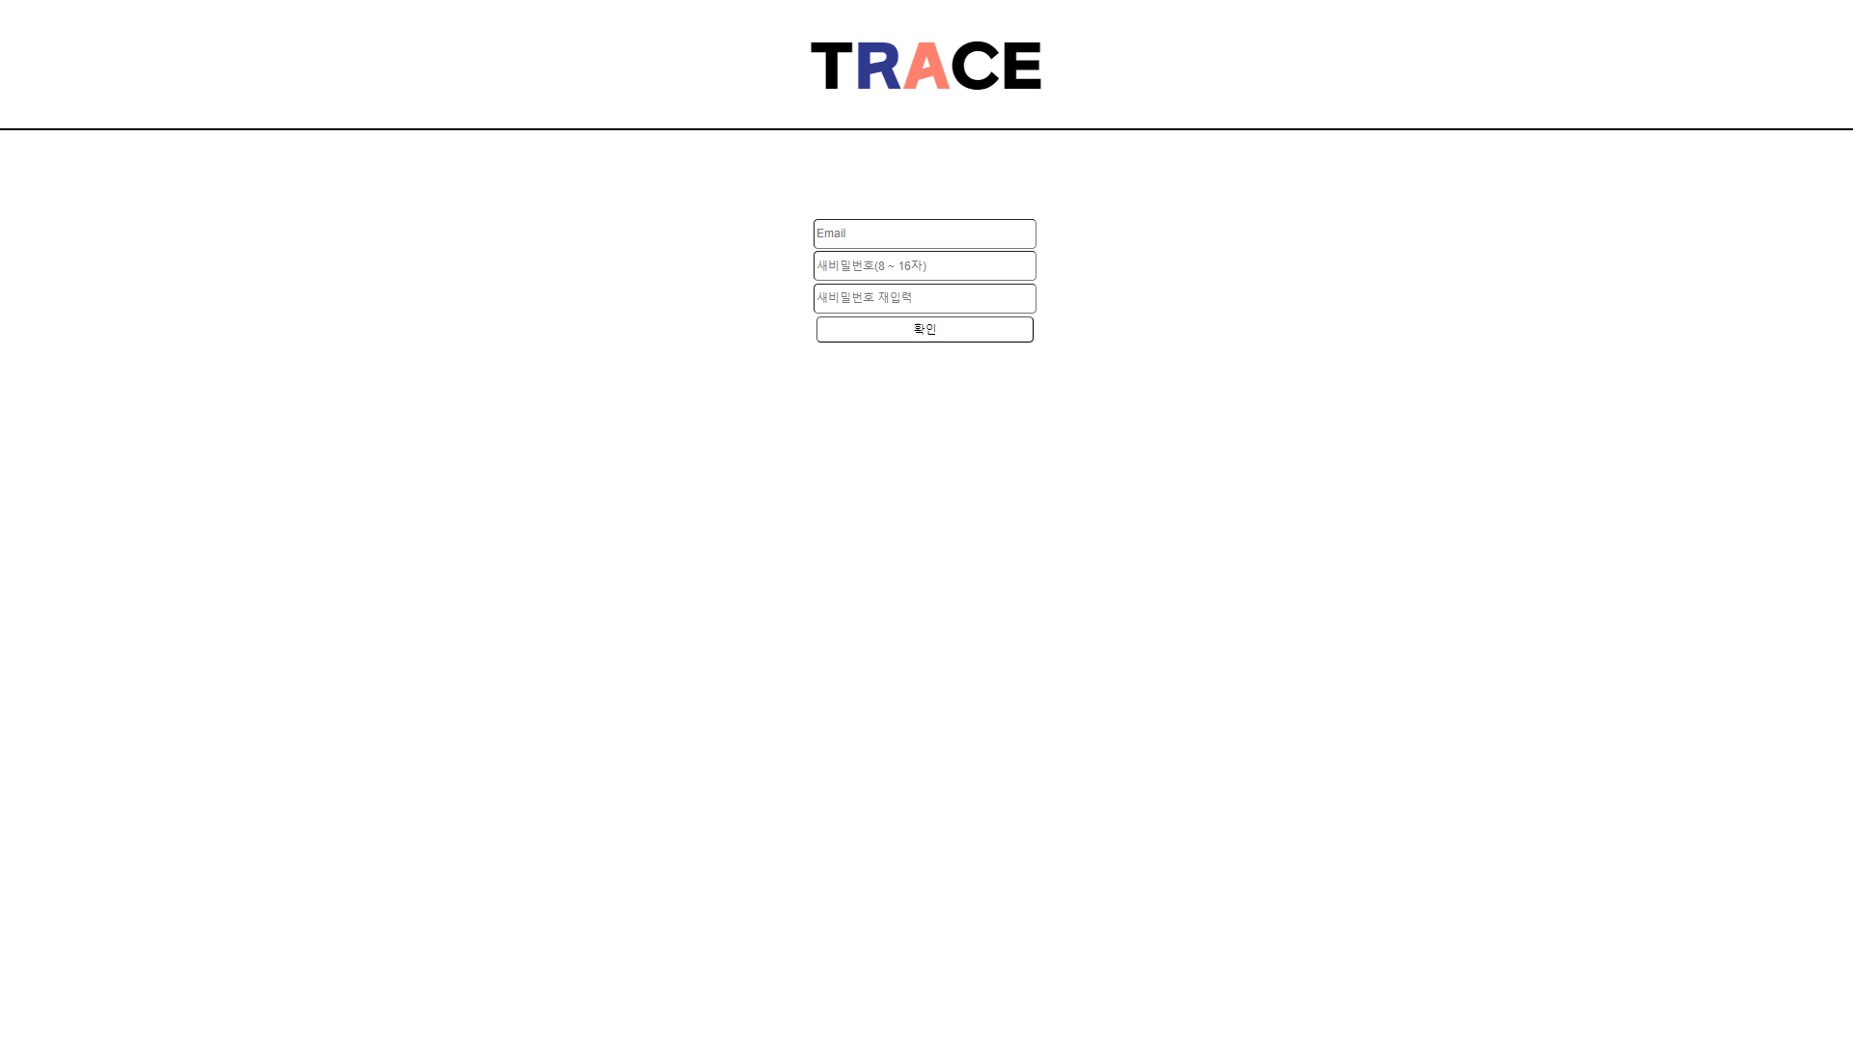
구현 화면
02

Slide 24
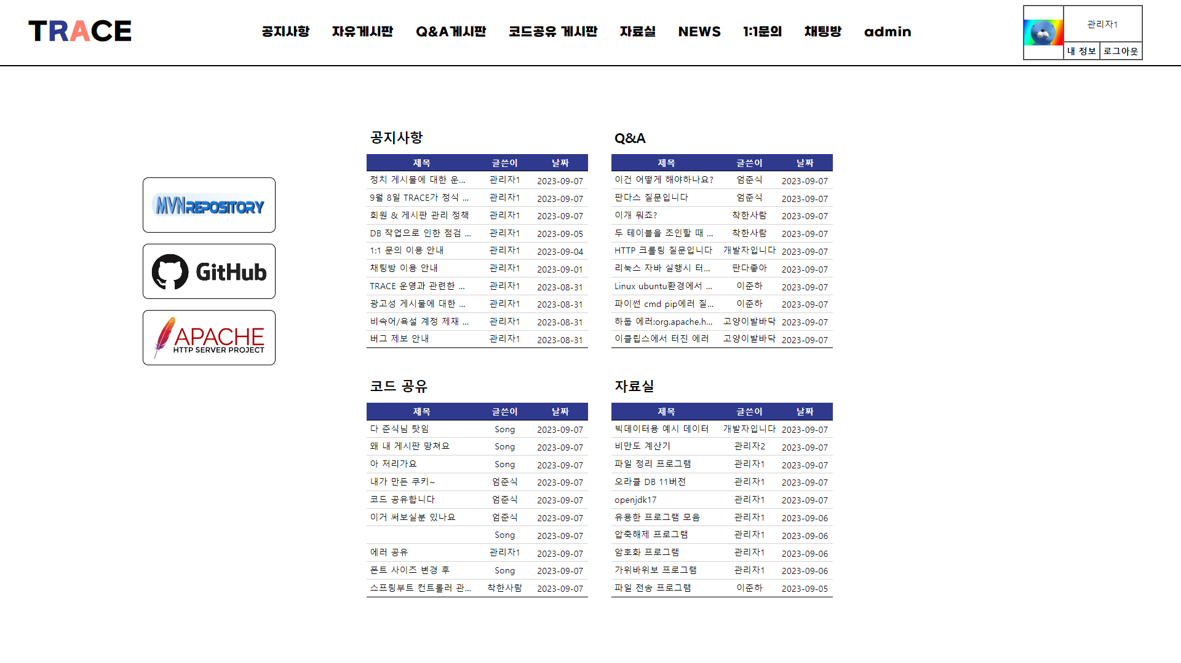
구현 화면
02

Slide 25
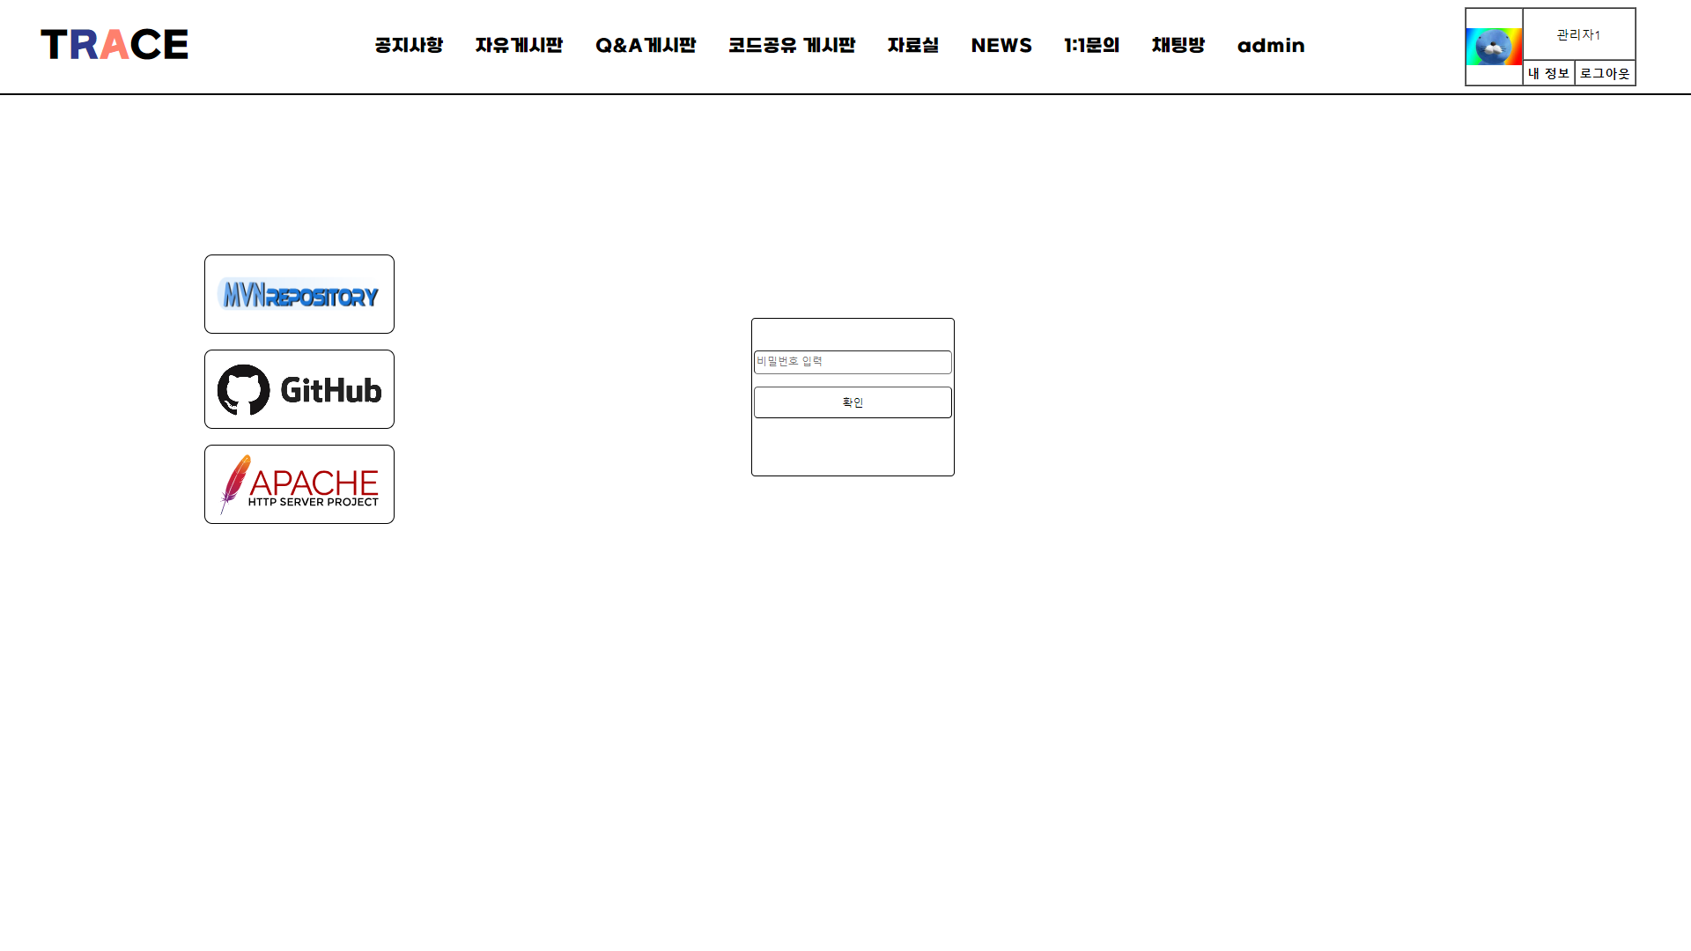
구현 화면
02

Slide 26
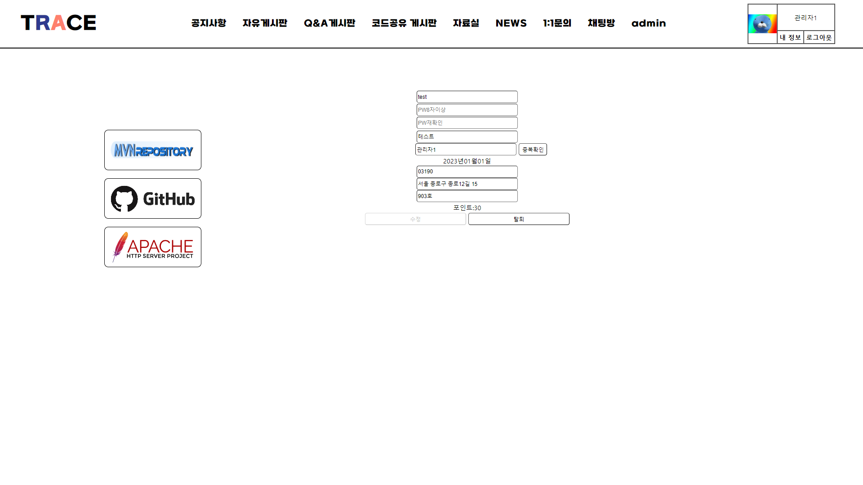
구현 화면
02

Slide 27
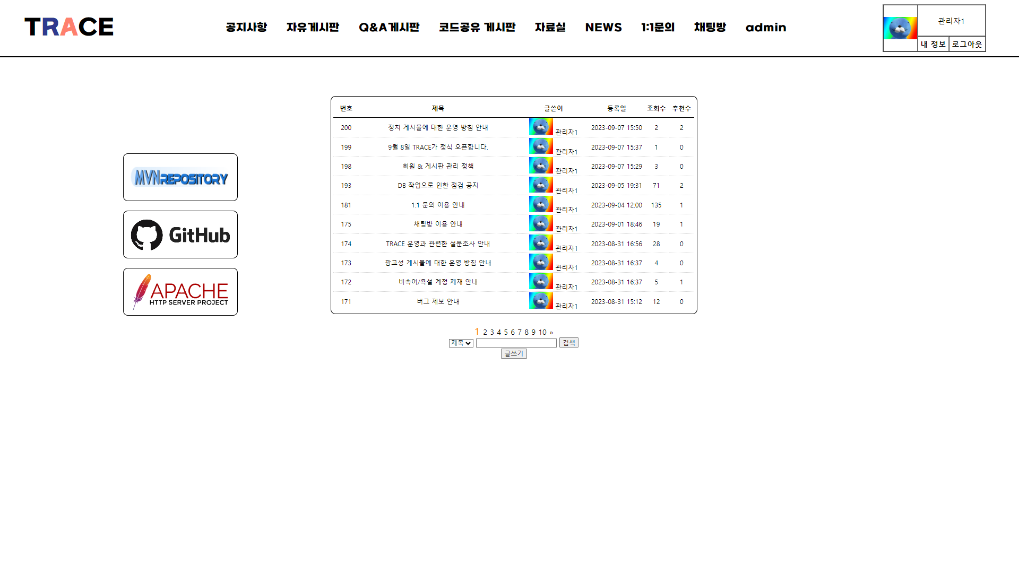
구현 화면
02

Slide 28
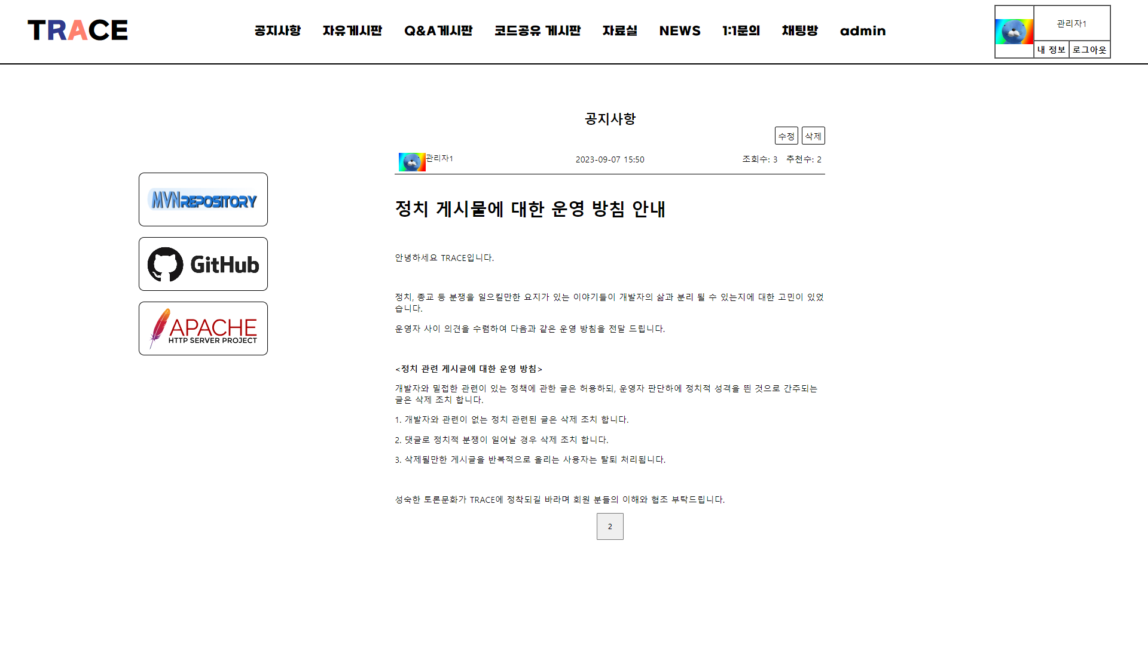
구현 화면
02

Slide 29
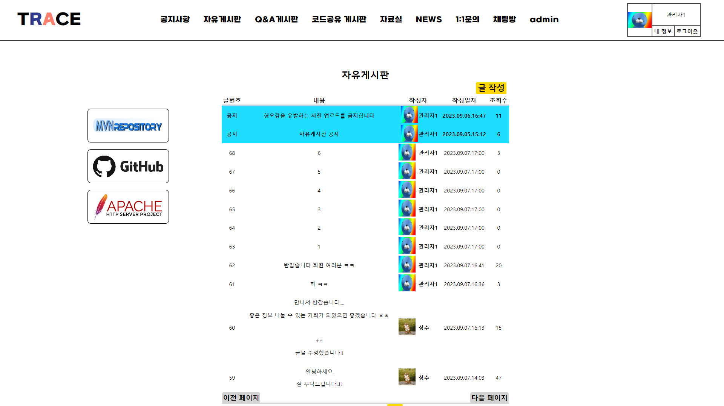
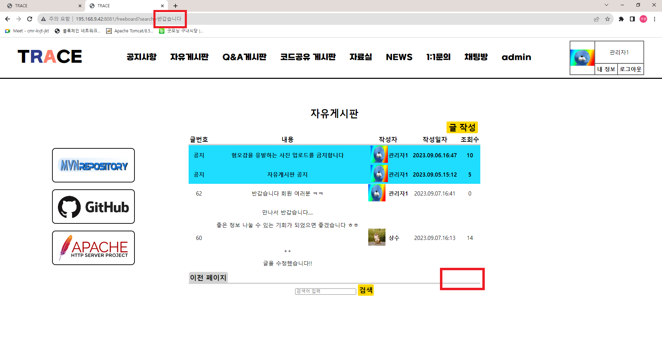
구현 화면
02

Slide 30
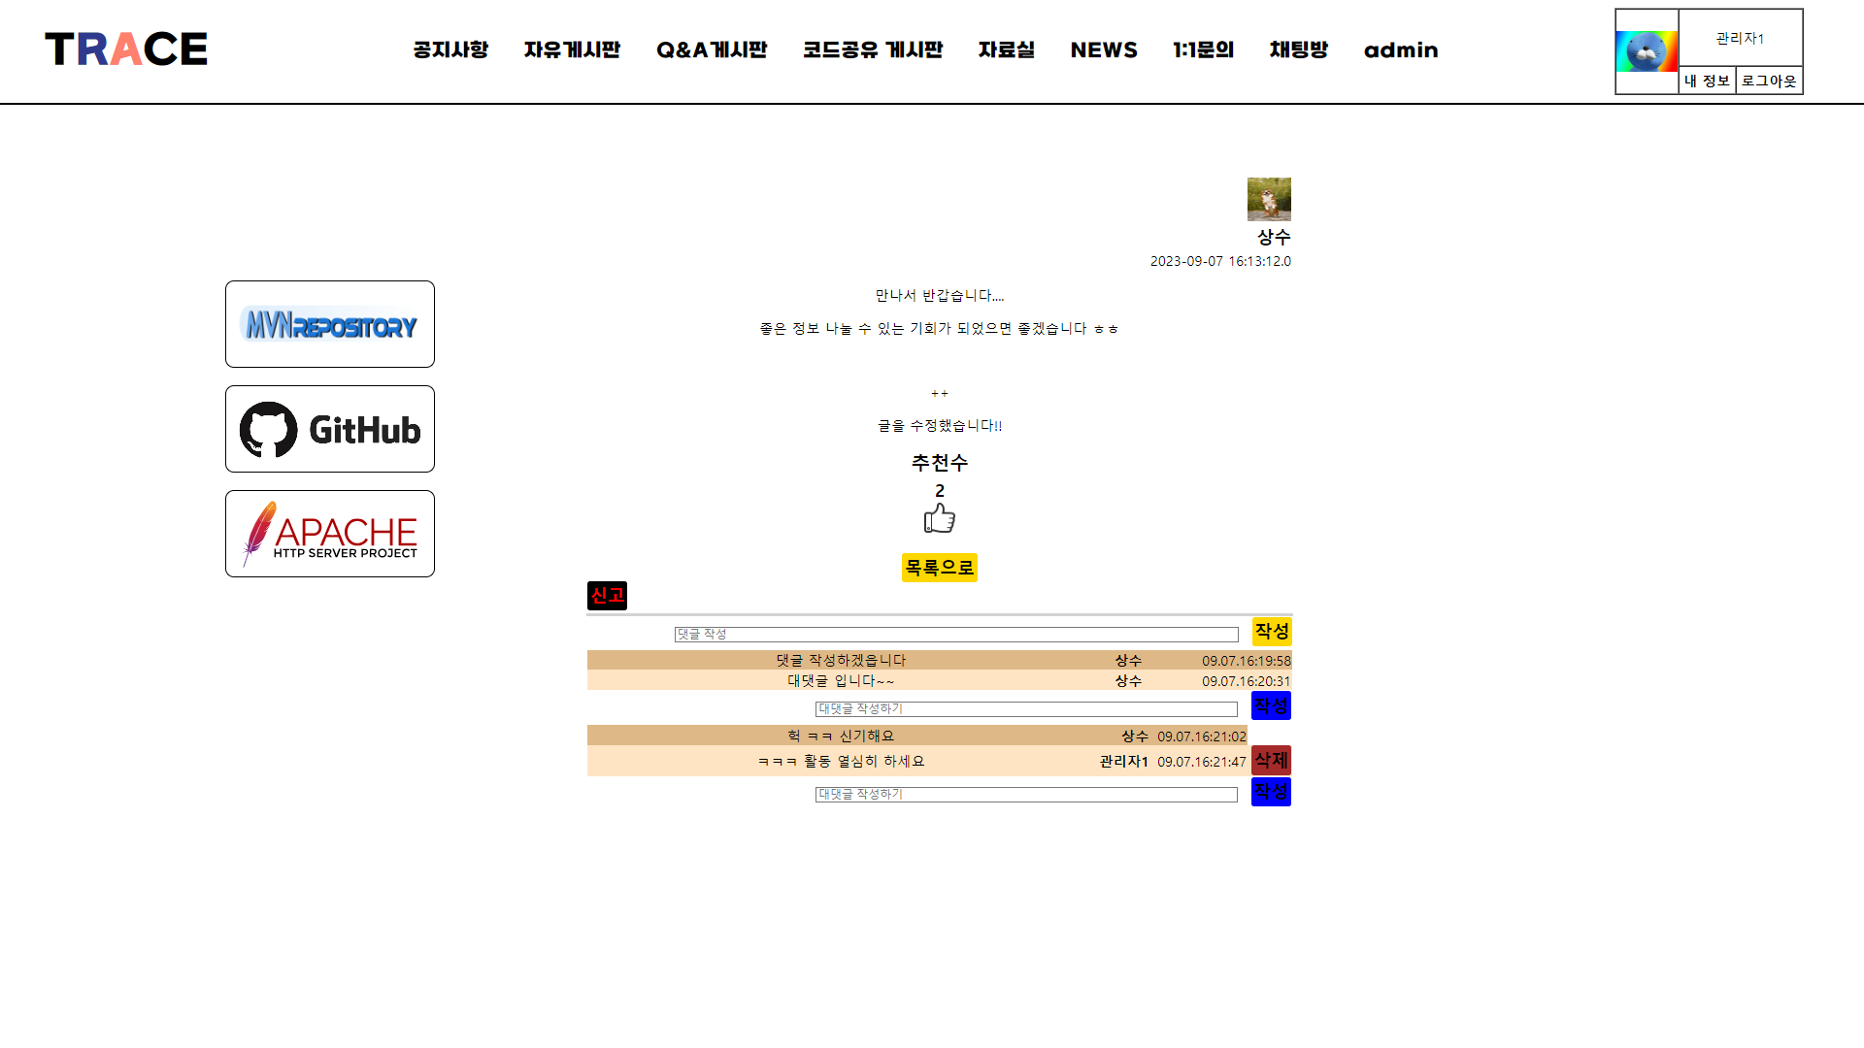
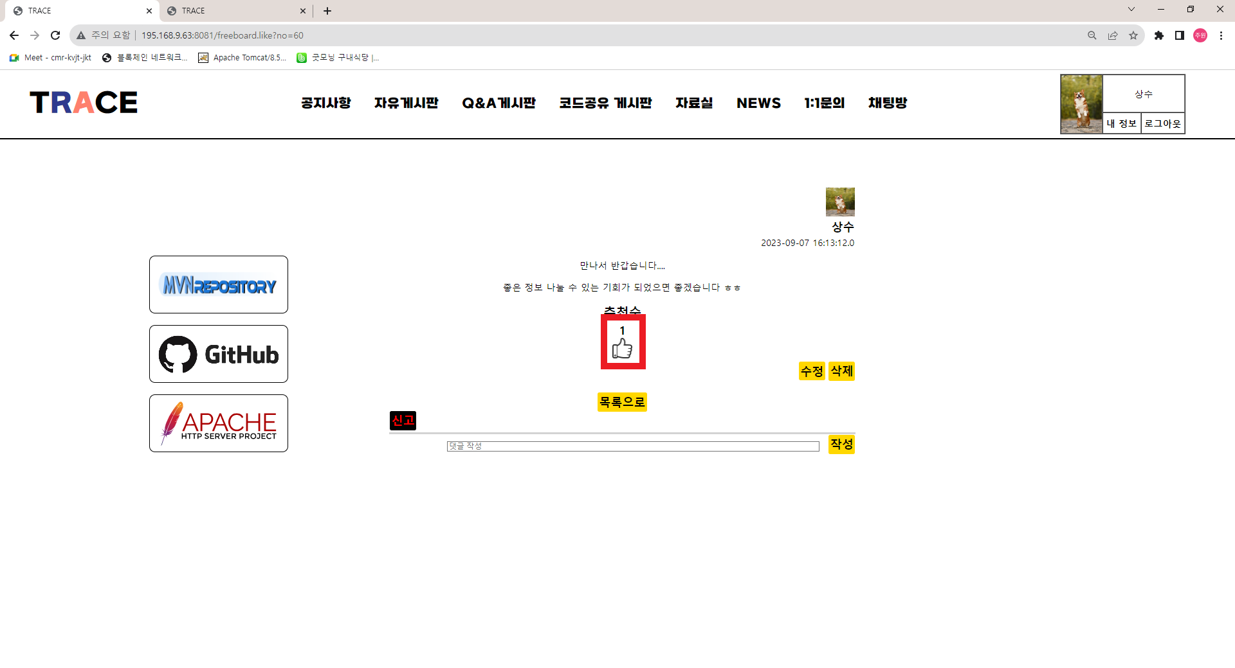
구현 화면
02

Slide 31
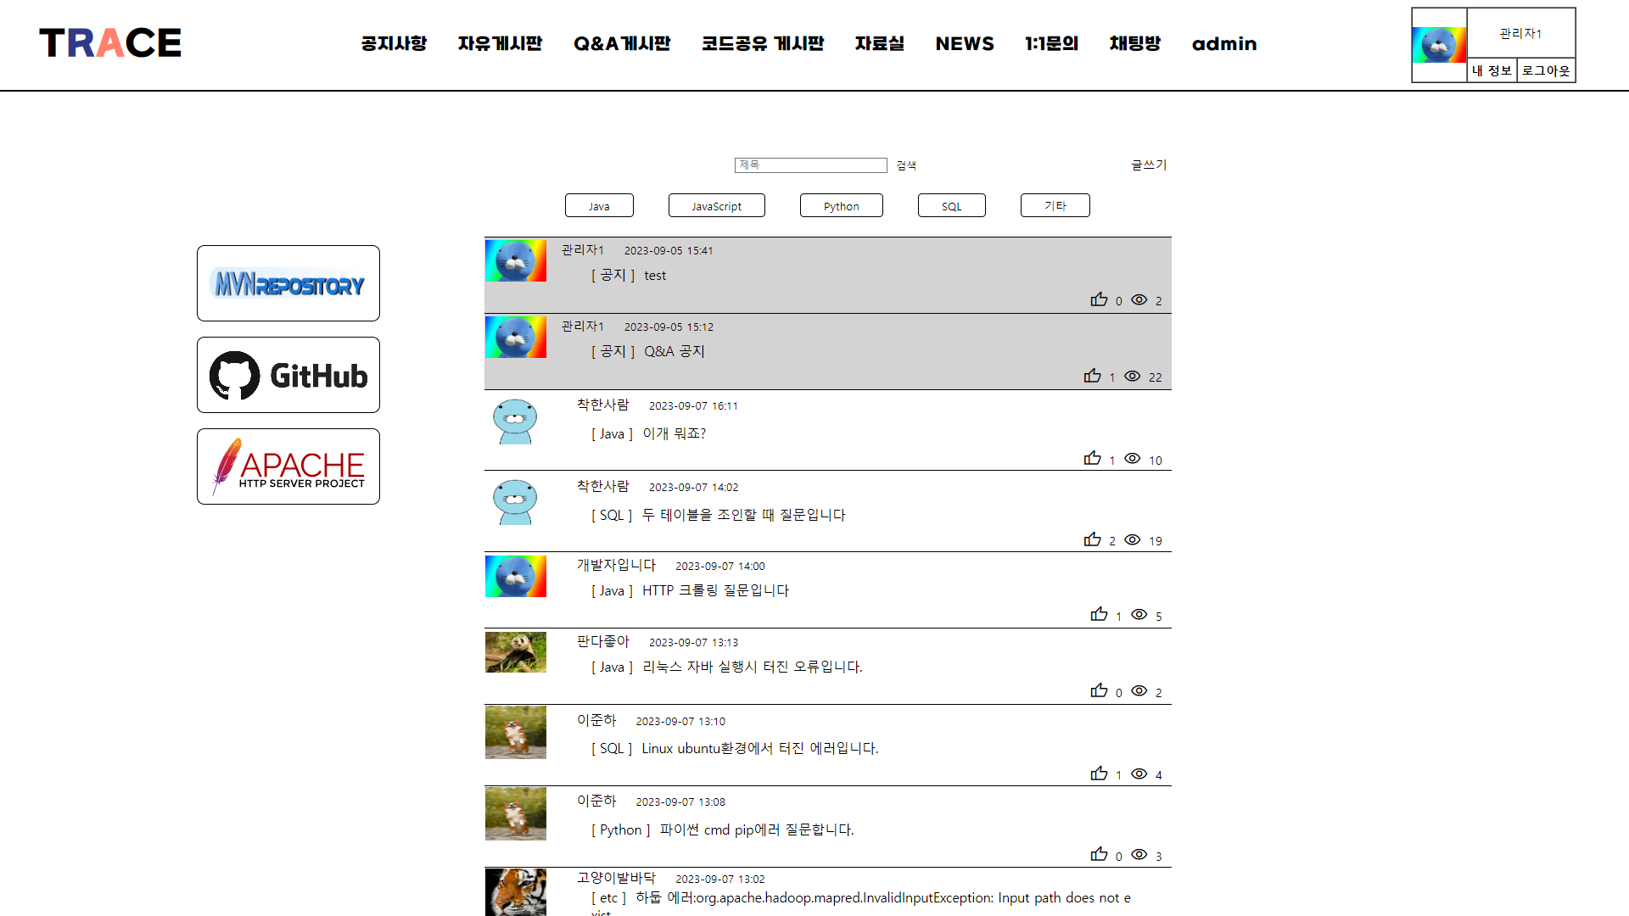
구현 화면
02

Slide 32
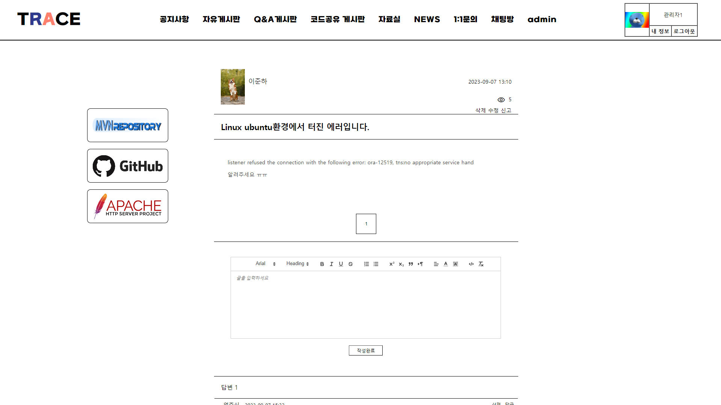
구현 화면
02

Slide 33
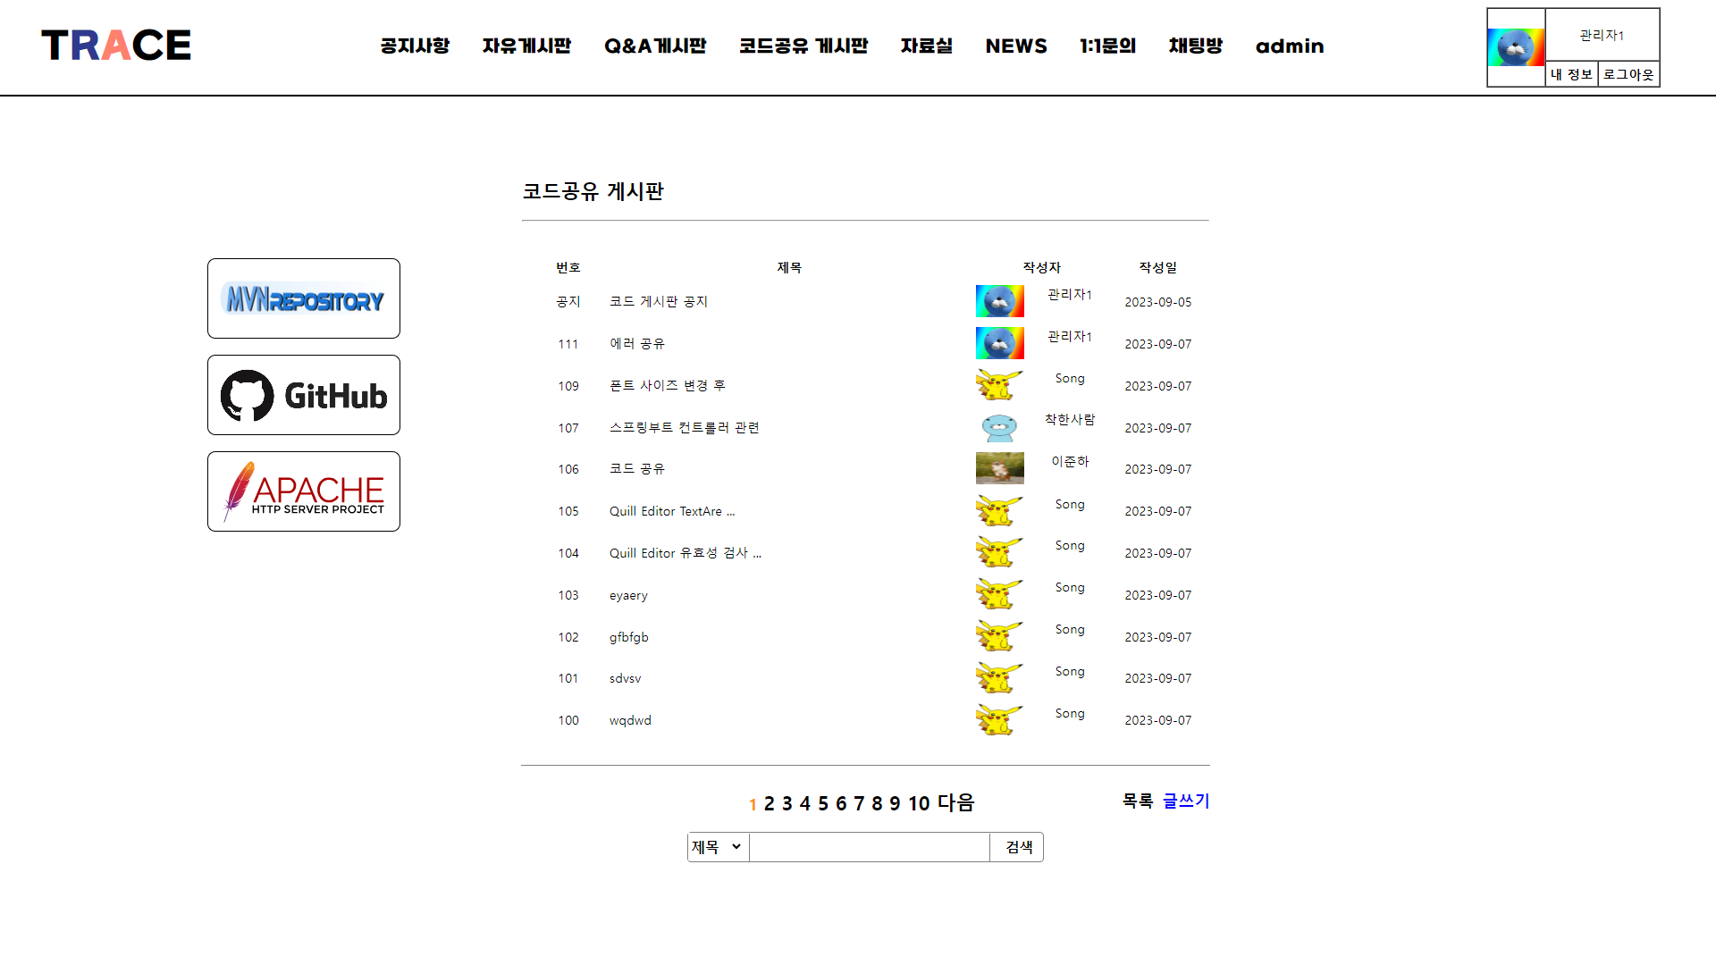
구현 화면
02

Slide 34
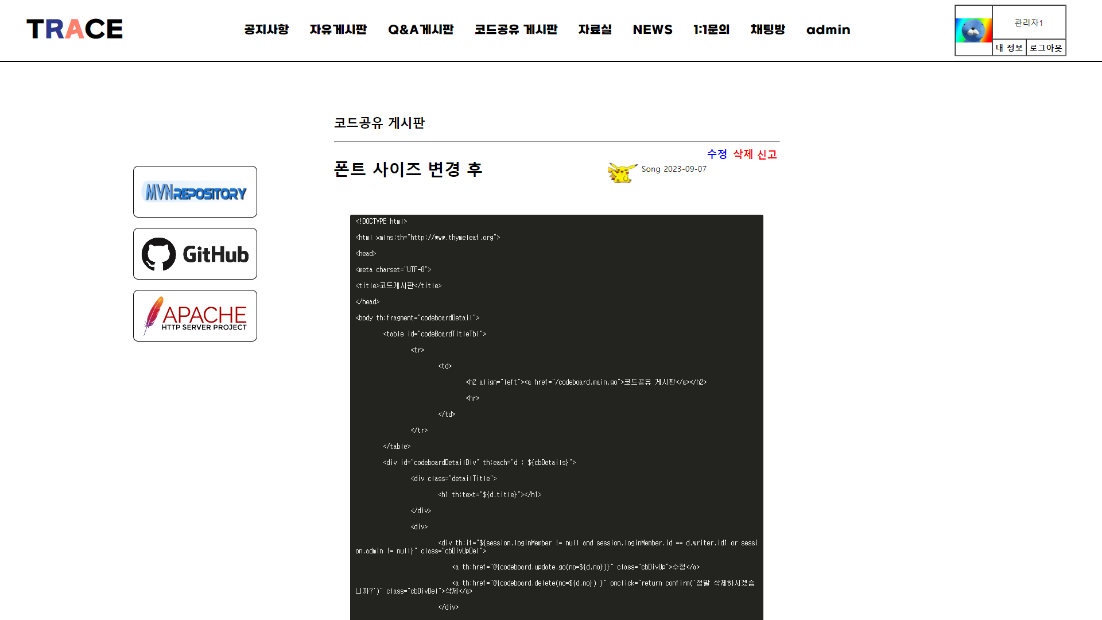
구현 화면
02

Slide 35
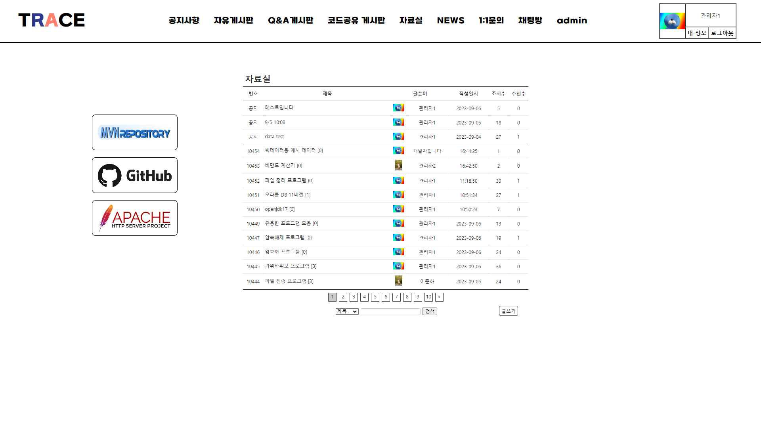
구현 화면
02

Slide 36
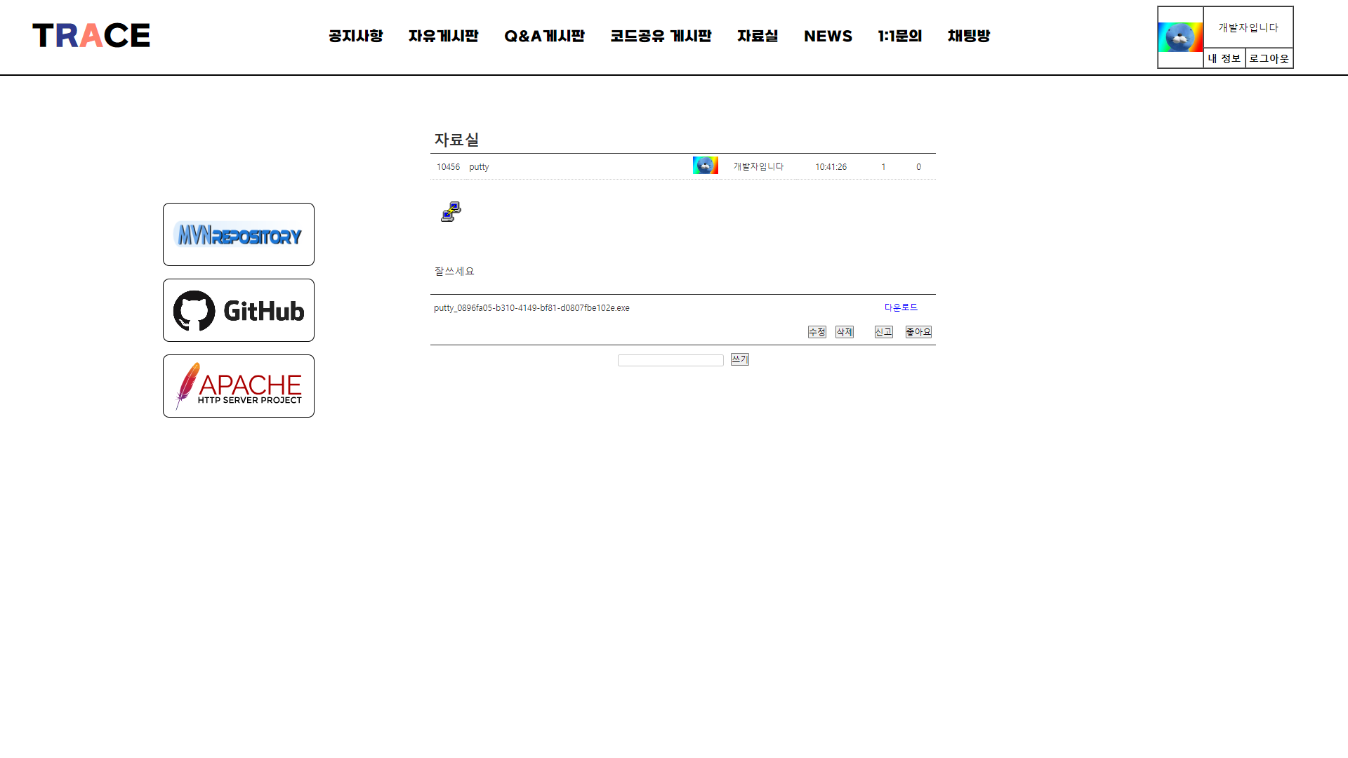
구현 화면
02

Slide 37
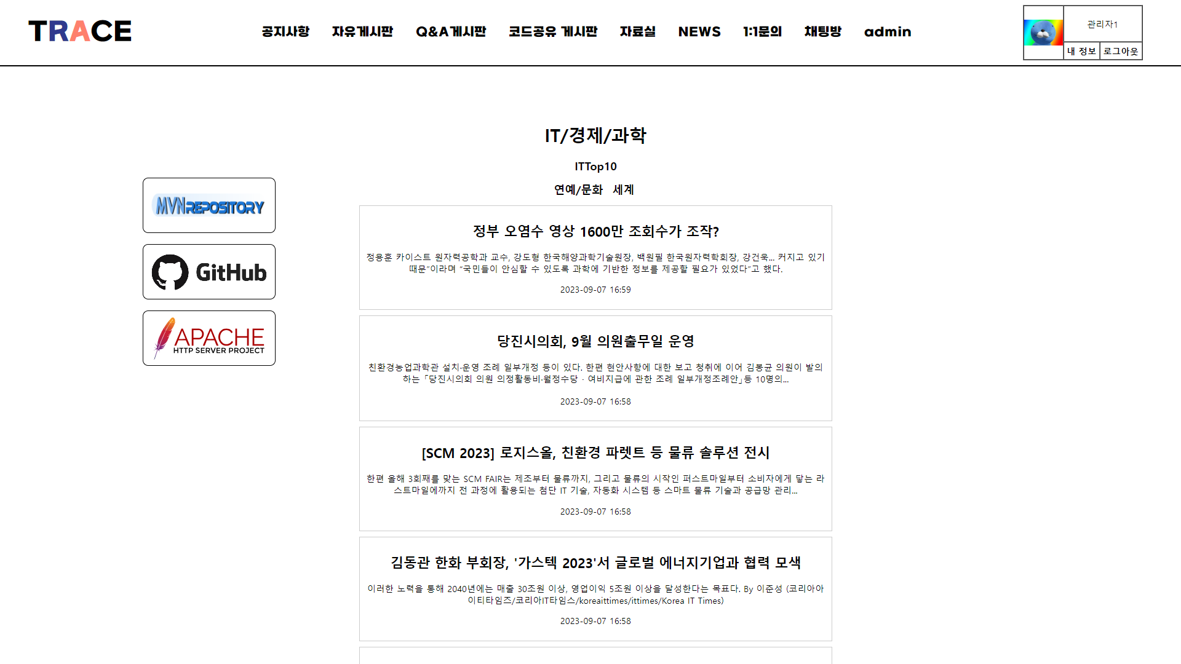
구현 화면
02

Slide 38
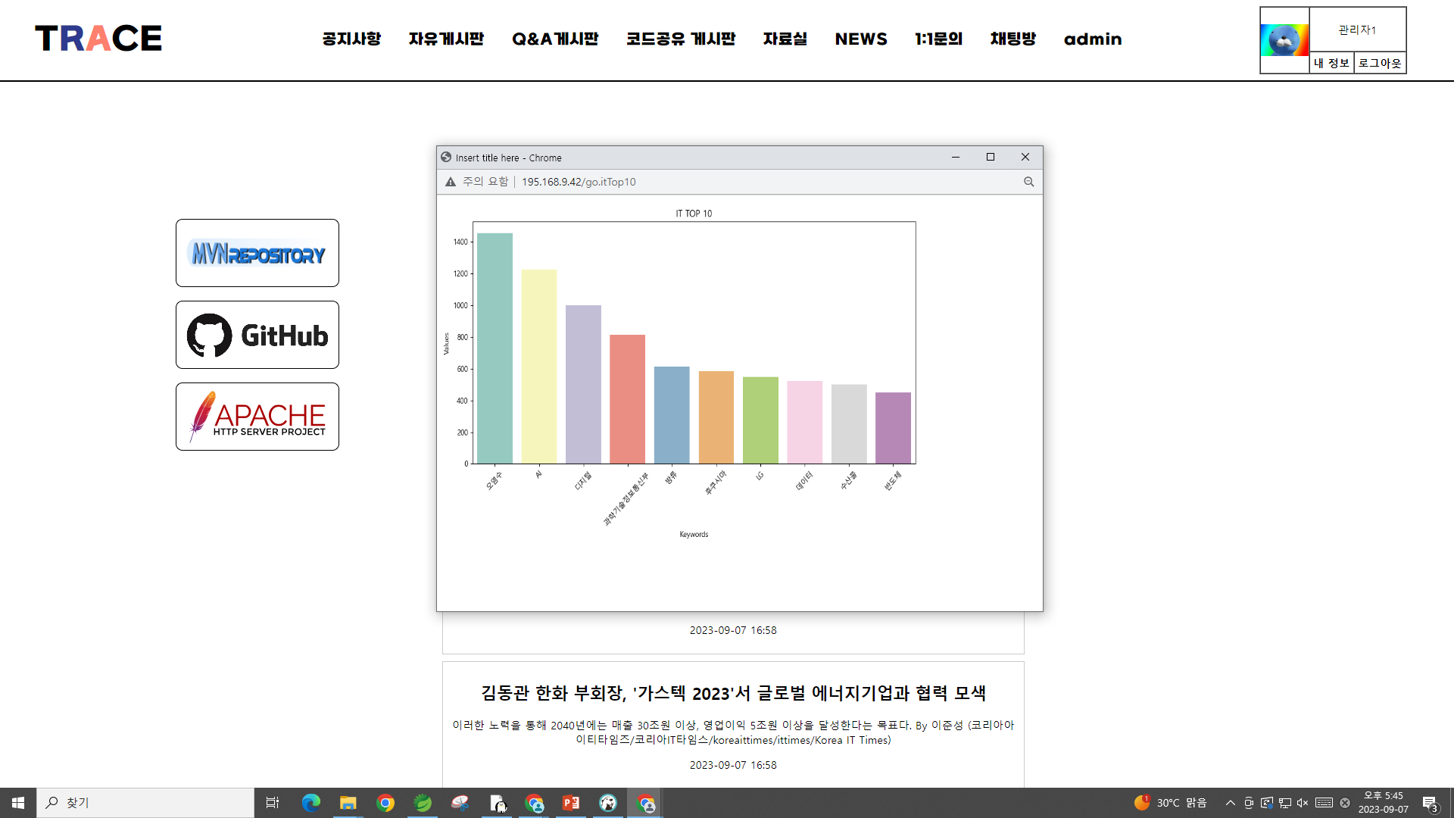
구현 화면
02

Slide 39
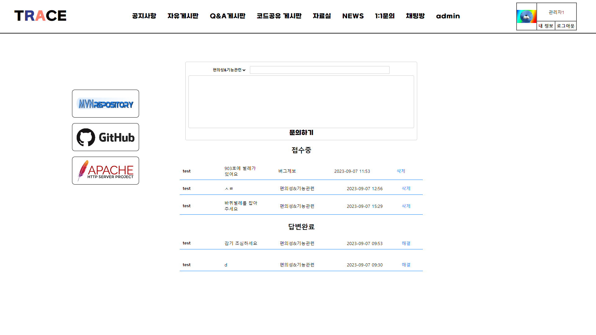
구현 화면
02

Slide 40
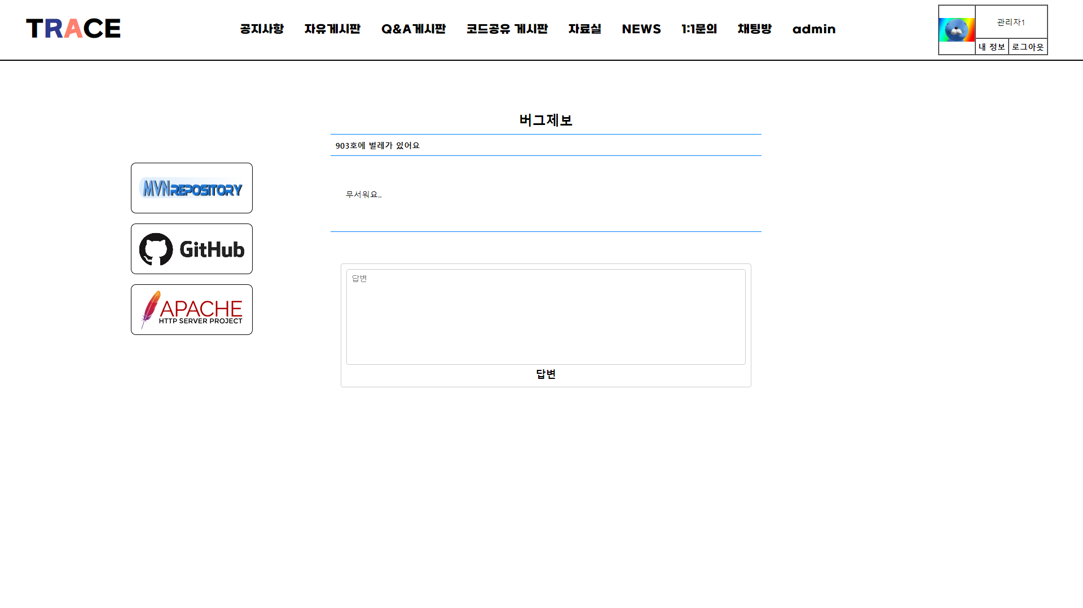
구현 화면
02

Slide 41
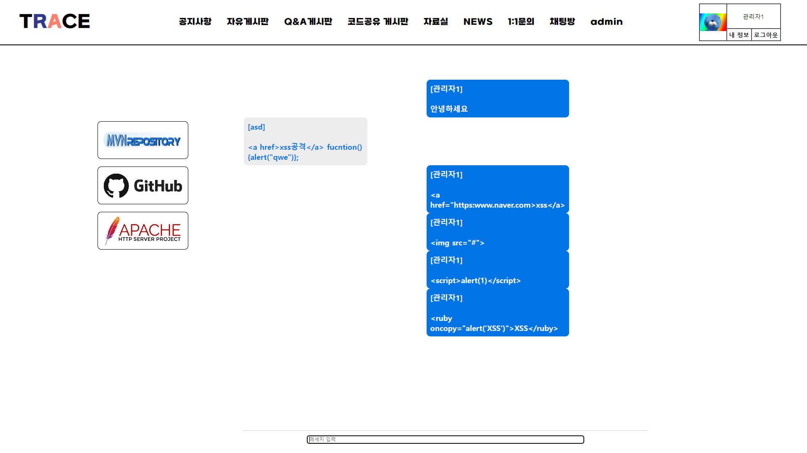
구현 화면
02

Slide 42
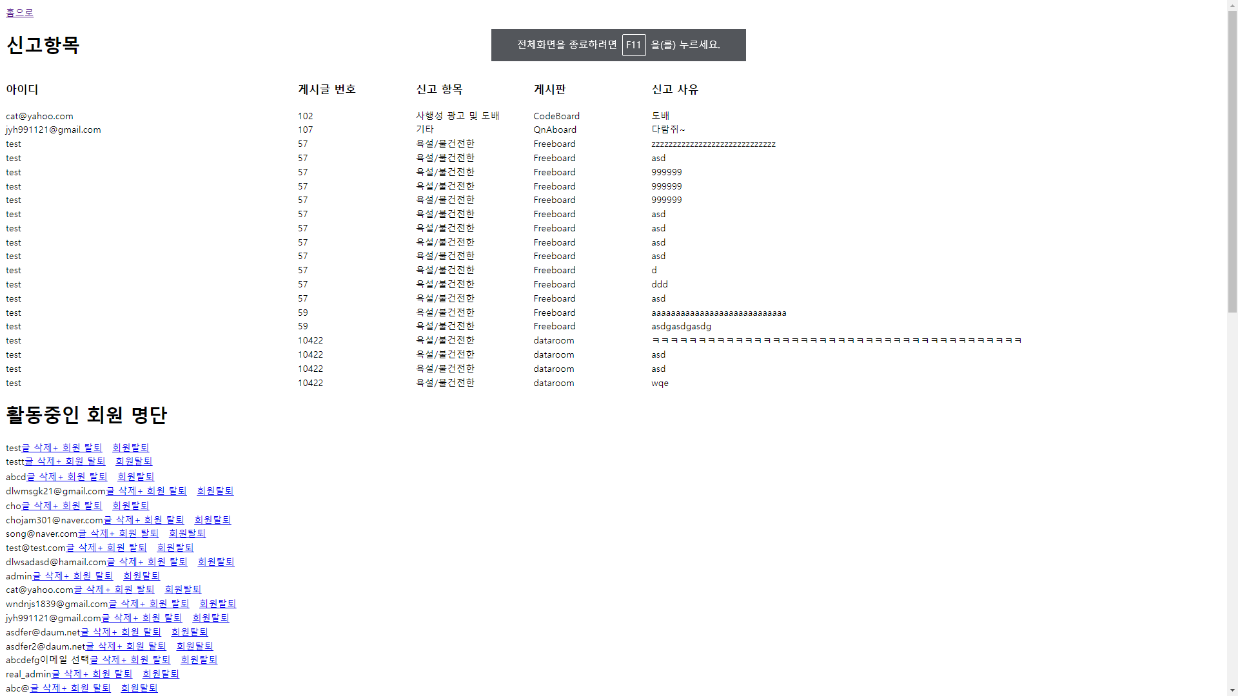
구현 화면
02

Slide 43

5
시연
TRACE
Notes:
이어서 시연을 통해 실제로 작동하는 모습을 보여 드리면서 자세히 설명드리겠습니다.

Slide 44
시연
00

Slide 45
6
느낀 점
TRACE

Slide 46
보완할 점
00
좋았던 점
프로젝트 중 조원들과 지속적으로 소통하며 진행했다.
스프링부트를 공부해서 적용했다.
생각하지 못했던 문제점들을 마주치고, 그것들을 해결하면서 많은 것들을 배울 수 있었다.
생각했던 기능들을 대부분 구현할 수 있었다.
박호용
주요 업무
자료실 게시판
개선하고 싶은 점
미처 삭제되지 않고 남은 임시 파일을 삭제하는 기능 추가
업로드한 파일을 수정하는 기능 추가
게시판 디자인 개선
조회수, 추천수 순으로 정렬하는 기능 추가

Slide 47
보완할 점
00
좋았던 점
첫 개발 프로젝트 경험
협업 툴 활용 팀원들과 매주 프로젝트 진행상황 공유.
다양한 환경 속 생각치 못한 버그, 에러 해결.
매일 개발일지 작성 및 각종 에러 정리 + 팀원과 공유.
Hadopp 활용전처리 + Python 데이터 수집/시각화
다양한 라이브러리+프레임워크 활용.
이준하
주요 업무
멤버/관리자 페이지
뉴스 데이터 수집 / 시각화
1대1 문의 게시판/ 신고 기능
실시간 채팅
개선하고 싶은 점
Session이 아닌 JWT를 활용한 로그인 시스템
기간 내에 기능 완성을 위해 많은 기능을 만들다 보니 기능에 디테일 부분 문제 다소 발생.
팀원들과 각 기능 코드 리뷰 진행/코드 수정
React로 구현
AI 기능 추가 적용

Slide 48
보완할 점
00
좋았던 점
프로젝트를 진행하면서 팀원들과 적극적으로 소통했다.
정규 커리큘럼 외의 기술을 공부하며 적용했다.
여러 가지 오류나 문제점을 마주치고, 팀원들과 함께 해결하며 많은 것들을 배울 수 있었다.
협업 툴을 통해 현재 프로젝트의 진행 상황을 팀원들과 공유할 수 있었다.
정윤호
주요 업무
Q&A 게시판
개선하고 싶은 점
Base64로 이미지가 나오게 되어 있어 DB에서 많은 용량을 차지하는데 이것을 이미지업로드 및 삭제 방식으로 변경
게시판 디자인 개선
추천수, 조회수 순으로 정렬되어 있는 게시판
포인트 기능 추가

Slide 49
보완할 점
00
좋았던 점
팀원과 지속적인 소통을 하며 프로젝트를 기간 내에 완성했다.
정규 커리큘럼 외의 기술을 공부하고 실제 적용했다.
개발하는 도중 발생한 다양한 에러들을 해결하며 스프링부트 웹 개발에 대해 많은 것을 배울 수 있었다.
구현하고자 했던 기능을 모두 개발했다.
조제민
주요 업무
공지사항 게시판
각 게시판 공지사항
개선하고 싶은 점
전반적인 틀(CSS, 구조)을 만들고 시작하면 팀원 간 디자인 차이가 줄어들 것 같다.
새 공지가 작성되면 알림을 주는 기능을 추가 하고 싶다.

Slide 50
보완할 점
00
좋았던 점
처음으로 팀을 이루어 각자 게시판을 생성, 한 사이트를 구성해본 경험. 같은 컨텐츠라도 여러 방식으로 구현하는 등 다양한 지식을 얻었음. 막연히 어려울 거라고 생각했던 웹 개발에 대한 인식을 긍정적인 방향으로 개선.
성주원
주요 업무
자유 게시판
개선하고 싶은 점
예비군 등의 일정으로 스스로 압박감을 느껴 팀원 간 조율이 부족한 상태로 미리 개발을 수행, 설계에서 벗어난 UI나 DB 설계 등이 다소 발생.
기능을 구현할 때, 혼자서 해결해야 한다는 관념에 이슈 해결에 일정이 지체됨. ☞ 팀원 간 소통을 적극적으로 해야함을 느꼈음. OpenAPI 등을 활용한 게시판 그리고 사이트에 더욱 다양한 API를 적용

Slide 51
보완할 점
00
좋았던 점
프로젝트를 기간 내 완성했다.
스스로 해결하기 힘든 버그, 에러들을 팀원들과 함께 해결해 나갈 수 있었다.
정규 커리큘럼 외의 기술인 Spring Boot로 프로젝트를 진행하여 좋은 경험이 되었다.
송정훈
주요 업무
코드공유 게시판
개선하고 싶은 점
댓글 페이지 같은 좀 더 많은 기능들을 추가 하고 싶다.
글쓰기 기능에 quill editor를 사용했는데 기능을 좀 더 다듬고 싶다.

Slide 52
7
질 문
TRACE

Slide 53

THANK YOU
TRACE
Notes:
이상으로 발표를 마치겠습니다. 감사합니다.

